Slide 1
Escuela Normal de Educación Preescolar
Licenciatura en Educación Preescolar
Ciclo escolar 2021-2022 Sexto semestre Curso: Creación Literaria Mtra. Silvia Banda Servín
Unidad de Aprendizaje I
Discursos literarios en la niñez
Título: Organizador gráfico.
Competencias genéricas:
+Soluciona problemas y toma decisiones utilizando su pensamiento crítico y creativo.
+Aprende de manera autónoma y muestra iniciativa para auto-regularse y fortalecer su desarrollo personal.
+Utiliza las tecnologías de la información y la comunicación de manera crítica.
+Aplica sus habilidades lingüísticas y comunicativas en diversos contextos.
Alumnas:
De la Rosa Rivera Brenda Saidaly
Ortega Pérez Caro
Grado: 3 Sección: B
Saltillo, Coahuila 27 de Febrero del 2022

Slide 2
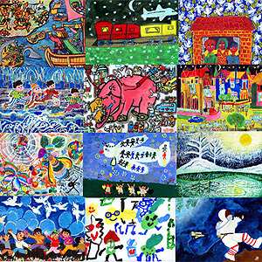
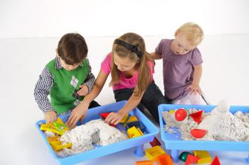
ARTE Y JUEGO EN LOS NIÑOS PEQUEÑOS
Jugar ayudaba a entender la vida y el arte también ayuda a entenderla
Introducción
¿Qué es la literatura para un bebé o niño pequeño?
¿Dónde ocurre el arte?
Las pinacotecas: ¿dónde están?
Arte y juego: entre los juguetes y los objetos estéticos
Todo se inicia en el jugar y los objeto serán grandes apoyos
La cultura heredada sólo es útil si puede convertirse en cultura propia
Dice Barthes: Los juguetes son reproducciones del ser humano. Donde se ve al niño como propietario y jamás creador
La maleabilidad, y desestructuración, dependen de inventar y buscar caminos.
Ej.: José este es mi bebé
Graciela Montes se nutre de los aportes de Winnicott: “la frontera indómita-se convierte en la “zona liberada”
Juego y los juguetes
-Evaluar cuanto de reproductivo y cuánto de informativo tienen las actividades
*El permiso y la libertad para jugar y explorar, no necesita emular a ninguna disciplina que ya vale tanto de por sí.
No hay arte sin metáfora, ni tampoco acceso al pensamiento sin metáfora.
Contra lo plano y lo duro de la vida tecnologizada transforma ética y estéticamente el modo de estar en el mundo
Para iniciar el pensamiento del arte en los niños se necesita que veamos el principio del devenir de todos los niños.
Los niños llegan al mundo privados de los códigos compartidos y de la capacidad de representación den mundo cultural en que han de habitar.
Tienen un aparato perceptivo virgen en donde no existen los códigos, los sentidos que son compartidos culturalmente.
Debemos de darles las herramientas y oportunidades para que construyan sus propia experiencia estética, comenzar a transmitirles la relación con el arte.
Winnicott dijo que la creatividad en un sentido amplio es una condición de estar vivo y no como una condición de artista.
Esta creatividad o iniciación del arte tiene una gran vinculación directa con la calidad y cantidad de la formación de un ambiente en las primeras etapas de experiencia de vida de los seres humanos.
Los sonidos: la voz que le hace sentir sensaciones, las voces que le cantan canciones, la poesía de las letras de las canciones, los festos corporales, el movimiento, las moduaciones.
Las imágenes: el rostro más querido, los otros rostros que observa, la naturaleza, los juguetes, los colores, libros, etc.
Protoliteratura: crea una envoltura sonora capaz de contener y acompañar, hace subjetividad y estimula el juego, el cual hace un encuentro con varios objetos de la cultura que es el arte.
Un bebé juega, explora e investiga por medio de leer un libro, chuparlo, sacudirlo, balbucear, y señalar las imágenes.
Hoy en día no hay bibliotecas que cuenten con materiales de calidad y enroquecedores para los bebés y los niños.
La esencia de las obras literarias es fundamentalmente ficcional. La literatura es ficción.
Si un libro no construye un terreno en el que la fantasía se pueda desplegar, con todas las herramientas propias de la ficción, su carácter de objeto estética se desdibuja.
Si solo se leen libros para aprender ciertos temas no estaremos introduciendo a los niños al terreno del arte.
Si no logramos que el niño se involucre en la realidad alternativa que construye la obra, no habrá posibilidades de ingreso al terreno poético. Este fallo se debe a la carencia artística del libro.
Por consecuencia al poco acceso de información de la lectura de imágenes por parte de los docentes, provoca que muchas de las obras importantes que son accesibles pasen desapercibidas para los niños.
Los niños tienen la capacidad de establecer alternativas lógicas por medio de la libertad con la que circulan las imagénes mentales y asociaciones.
Daniel Stern = “percepción amodal”, en el sentido de no modalizada u organizada aún por el lenguaje, por lo tanto sumamente abarcativa de los registros de todos los sentidos.
*Primeras pinacotecas en los libros ilustrados-sitúa a qué es el arte o dónde está
*Educación plástica-cuando se elige un libro ilustrado y cómo se acompaña
Ej. Relaciones con el arte de un bebé de 6 meses
Lectura: Arte y juego en los niños pequeños. Metáforas del vivir.
Por María Emilia López

